Slide 1






Алгоритм разработки программ воспитания в профессиональных образовательных организациях Ярославской области
ИНСТИТУТ РАЗВИТИЯ ОБРАЗОВАНИЯ
ГОСУДАРСТВЕННОЕ АВТОНОМНОЕ УЧРЕЖДЕНИЕ
ДОПОЛНИТЕЛЬНОГО ПРОФЕССИОНАЛЬНОГО ОБРАЗОВАНИЯ
ЯРОСЛАВСКОЙ ОБЛАСТИ
Педсовет -76 «Обновление подходов к организации воспитательной деятельности в профессиональных образовательных организациях»
Светлана Ивановна Фомичева
ytuipt@yandex.ru
zam.uvr.ytuipt@yandex.ru
заместитель директора по УВР
ГПОУ ЯО ЯКУиПТ
150042, г. Ярославль, Тутаевское шоссе, д. 31а, тел./факс. +7 (4852) 55-19-66, www.ytuipt.ru, E-mail: ytuipt@yandex.ru

Slide 2


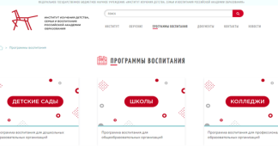


ОРИЕНТИРЫ
2
ТРИ ГЛАВНЫХ ЗАКОНОМЕРНОСТИ ВОСПИТАНИЯ:
Воспитывает успех, а неуспешность приносит разочарованность в себе
Воспитывает деятельность, а не нотации
Воспитывает общение в процессе деятельности.
Федеральные проекты: «Успех каждого ребенка», «Цифровая образовательная среда», «Учитель будущего», «Молодые профессионалы», «Новые возможности для каждого», «Социальная активность», «Социальные лифты для каждого»
Стратегия развития воспитания в Российской Федерации на период до 2025 года
Основы государственной молодежной политики Российской Федерации на период до 2025 года
Государственная программа «Патриотическое воспитание граждан Российской Федерации»,
Программа развития воспитания Ярославской области,
Примерные программы воспитания ПОО по укрупненным группам, примерный календарный план воспитательной работы ПОО
ГПОУ ЯО ЯКУиПТ
150042, г. Ярославль, Тутаевское шоссе, д. 31а, тел./факс. +7 (4852) 55-19-66, www.ytuipt.ru, E-mail: ytuipt@yandex.ru

Slide 3
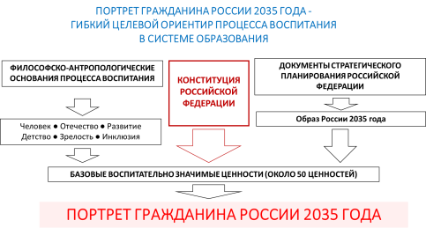

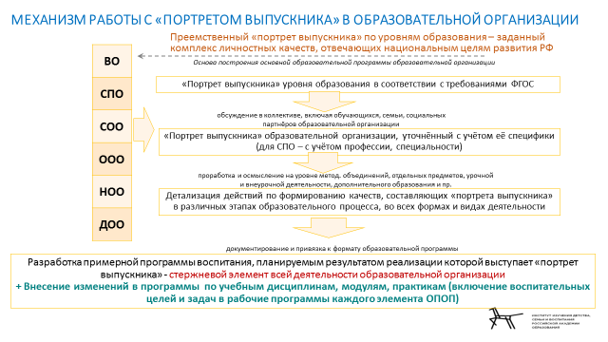
СТРАТЕГИЯ
4
Патриотизм
Гражданская позиция и правосознание
Социальная направленность и зрелость
Интеллектуальная самостоятельность
Коммуникация и сотрудничество
Зрелое сетевое поведение
Экономическая активность
Здоровье и безопасность
Мобильность и устойчивость
Личностные результаты реализации программы воспитания
Личностные результаты реализации рабочей программы воспитания, определенные в Программе развития воспитания Ярославской области
Личностные результаты реализации рабочей программы воспитания, определенные ключевыми работодателями
Личностные результаты реализации рабочей программы воспитания, определенные субъектами образовательного процесса
Планируемые личностные результаты
в ходе реализации образовательной программы
ГПОУ ЯО ЯКУиПТ
150042, г. Ярославль, Тутаевское шоссе, д. 31а, тел./факс. +7 (4852) 55-19-66, www.ytuipt.ru, E-mail: ytuipt@yandex.ru

Slide 4
5
Содержательный компонент
РАЗДЕЛ 1. ПАСПОРТ ПРИМЕРНОЙ РАБОЧЕЙ ПРОГРАММЫ ВОСПИТАНИЯ
РАЗДЕЛ 2. ОЦЕНКА ОСВОЕНИЯ ОБУЧАЮЩИМИСЯ
ОСНОВНОЙ ОБРАЗОВАТЕЛЬНОЙ ПРОГРАММЫ В ЧАСТИ ДОСТИЖЕНИЯ
ЛИЧНОСТНЫХ РЕЗУЛЬТАТОВ
РАЗДЕЛ 3. ТРЕБОВАНИЯ К РЕСУРСНОМУ ОБЕСПЕЧЕНИЮ
ВОСПИТАТЕЛЬНОЙ РАБОТЫ
РАЗДЕЛ 4. КАЛЕНДАРНЫЙ ПЛАН ВОСПИТАТЕЛЬНОЙ РАБОТЫ
Основные характеристики и традиции воспитательной деятельности ПОО;
Роль и место ПОО в социально-экономическом развитии региона;
Возможные внутренние проблемы и внешние вызовы, стоящие перед ПОО
Характеристика конкурентных преимуществ ПОО
Цель и задачи
Ключевые показатели результативности
Социальные партнеры, содержание и принципы взаимодействия
Ключевые направления преобразований, условия и инструменты
Ключевые направления воспитания и структурные модули организации воспитательной работы
Финансово-экономическое обоснование
Выполняя задачу синхронизации ФГОС СОО и ФГОС СПО
С учетом национальных и федеральных проектов
С учетом программно-целевой модели управления
С учетом профессиональной направленности
С учетом создания открытой развивающей социокультурной среды ПОО
С учетом вовлечения обучающихся, законных представителей и социальных партнеров
Не разделяя обучение и воспитание

Slide 5


Структурная схема
6
Программа развития ПОО
Календарный план воспитательной работы в ОПОП
Рабочая программа воспитания для ОПОП по конкретной ПКРС с календарным планом работы
Рабочая программа воспитания для АОПОП по конкретной ПКРС с календарным планом работы
Программа воспитания ПОО
Примерная рабочая программа воспитания для ОПОП
Календарный план воспитательной работы ПОО
Рабочая программа воспитания для ОПОП по конкретной ПСС с календарным планом работы
ГПОУ ЯО ЯКУиПТ
150042, г. Ярославль, Тутаевское шоссе, д. 31а, тел./факс. +7 (4852) 55-19-66, www.ytuipt.ru, E-mail: ytuipt@yandex.ru

Slide 6
ИНВАРИАНТНЫЕ МОДУЛИ
8
«Ключевые дела ПОО»
«Кураторство и поддержка»
«Учебное занятие»
«Студенческое самоуправление, молодежные объединения»
«Профессиональный выбор»
«Организация предметно-пространственной среды»
«Взаимодействие с родителями»
«Цифровая среда»
«Правовое сознание»
ГПОУ ЯО ЯКУиПТ
150042, г. Ярославль, Тутаевское шоссе, д. 31а, тел./факс. +7 (4852) 55-19-66, www.ytuipt.ru, E-mail: ytuipt@yandex.ru

Slide 7
7
Основные этапы разработки программ:
приказ о создании рабочей группы по разработке и внедрению рабочих программ по воспитанию по направлениям подготовки;
сбор, анализ и обобщение документов и материалов (концептуальные идеи в профессиональном воспитании и особенности уклада жизни в регионе);
разработка макета рабочей программы по воспитанию для всех ФГОС СПО, реализуемых в ПОО с учетом отраслевой специфики; (по профессии и по специальности отдельно);
разработка содержания программы, этапов реализации, ресурсов и партнеров, форм и технологий деятельности, определение показателей результатов, индикаторов эффективности, ответственных;
разработка системы отслеживания результатов реализации программы;
составление Календарного плана реализации Программы (согласование с планом работы по воспитательной работе ПОО);
повышение квалификации педагогов;
уведомление обучающихся о введении Программы;
утверждение и внедрение Программы.
ГПОУ ЯО ЯКУиПТ
150042, г. Ярославль, Тутаевское шоссе, д. 31а, тел./факс. +7 (4852) 55-19-66, www.ytuipt.ru, E-mail: ytuipt@yandex.ru

Slide 8
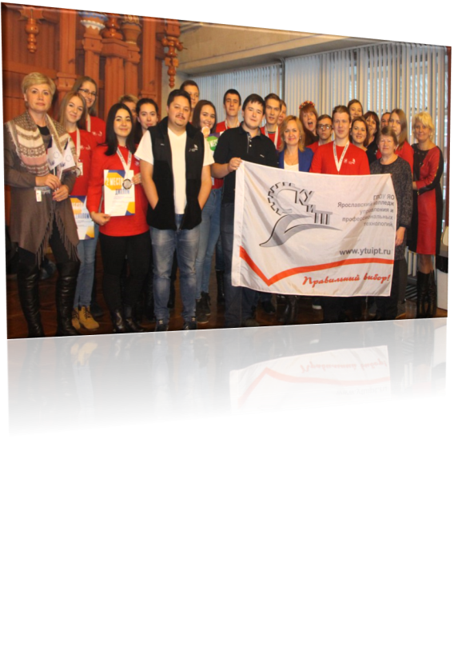


ПРИГЛАШАЕМ К СОТРУДНИЧЕСТВУ!
Фомичева Светлана Ивановна
заместитель директора по УВР
+7(4852) 55 28 63
ytuipt@yandex.ru
+7(930) 126 72 73
zam.uvr.ytuipt@yandex.ru
ГПОУ ЯО ЯКУиПТ
150042, г. Ярославль, Тутаевское шоссе, д. 31а, тел./факс. +7 (4852) 55-19-66, www.ytuipt.ru, E-mail: ytuipt@yandex.ru

